Slide 1
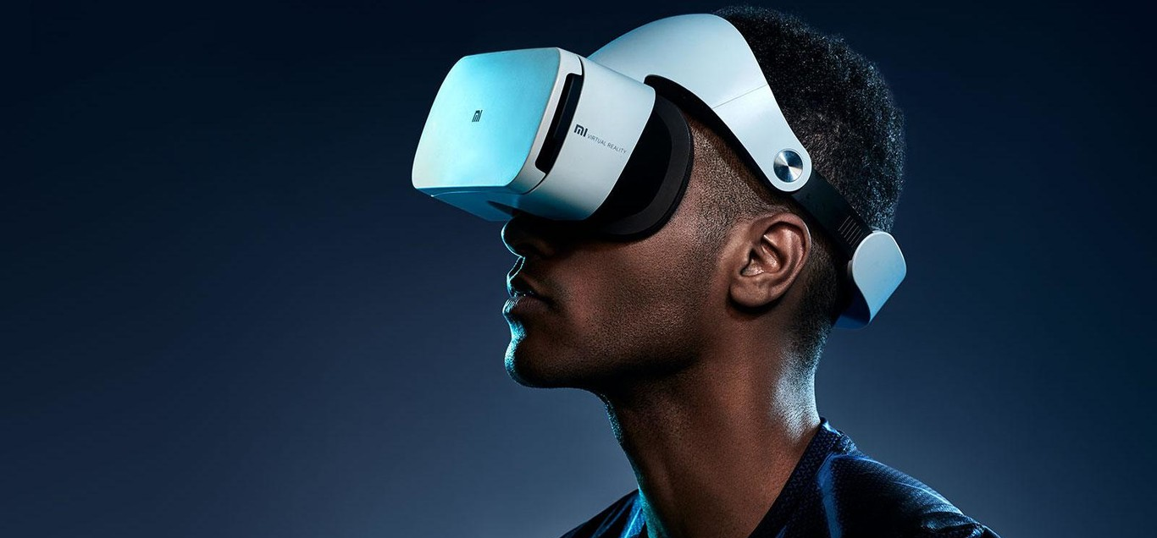
GP3: REDESCUBRIENDO EL VIDEOCLUB A TRAVÉS DE LA REALIDAD VIRTUAL
Helena Alba Acuñas

Slide 2
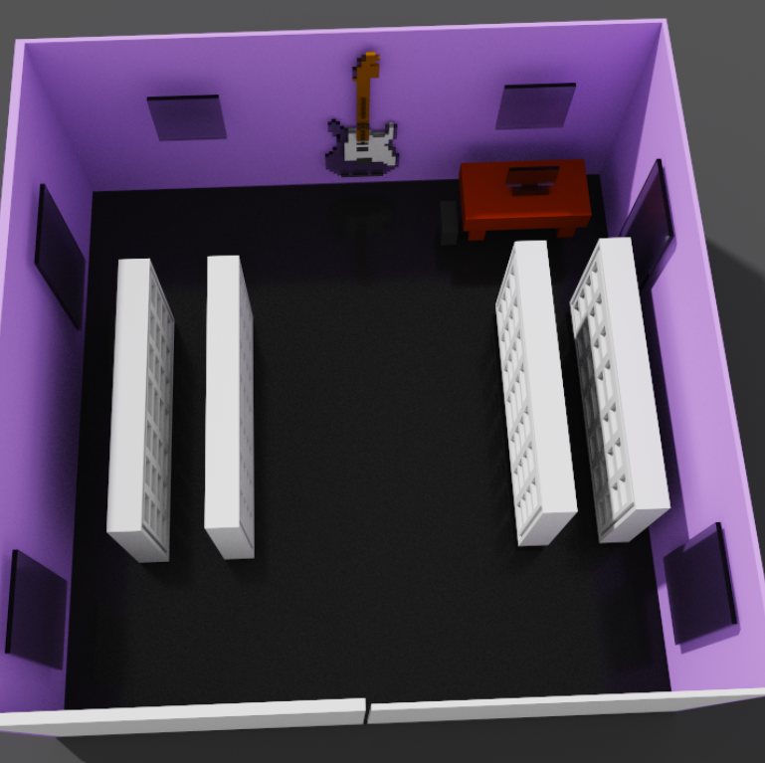
Vinyl Revival
"Vinyl Revival" es una aplicación de realidad virtual que permite a los usuarios explorar y interactuar con un videoclub de vinilos. La aplicación utiliza A-Frame y JavaScript para crear una experiencia inmersiva y emocionante que evoca la nostalgia de los tiempos en que los vinilos eran el medio principal de reproducción musical.

Slide 3
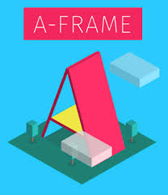

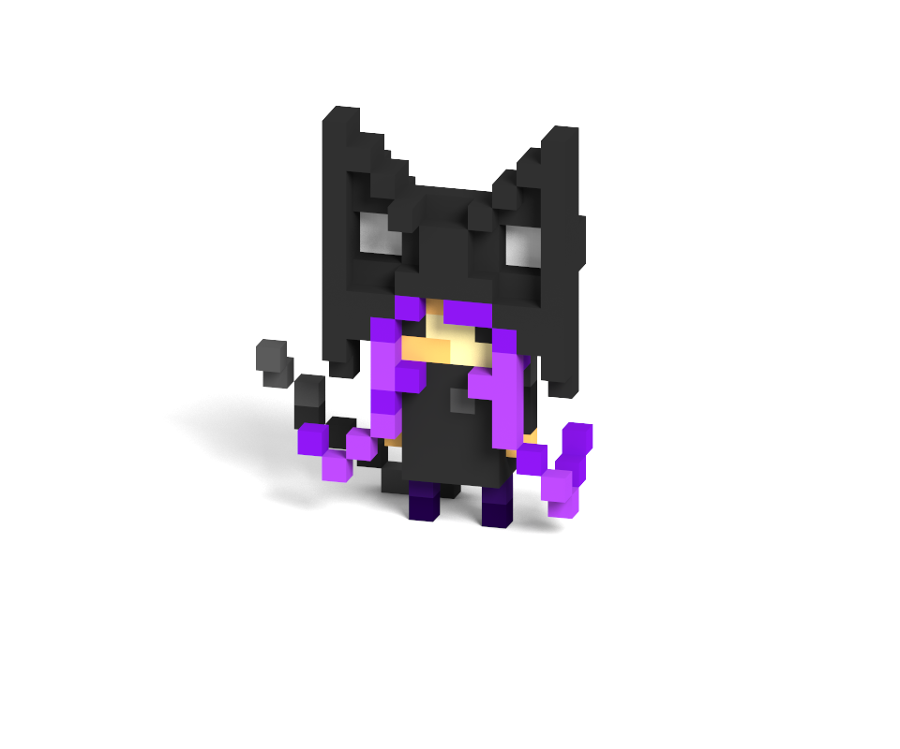
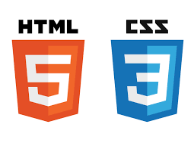
Tecnologías implementadas
A-frame
JavaScript
CSS
Html
MagicVoxel

Slide 4
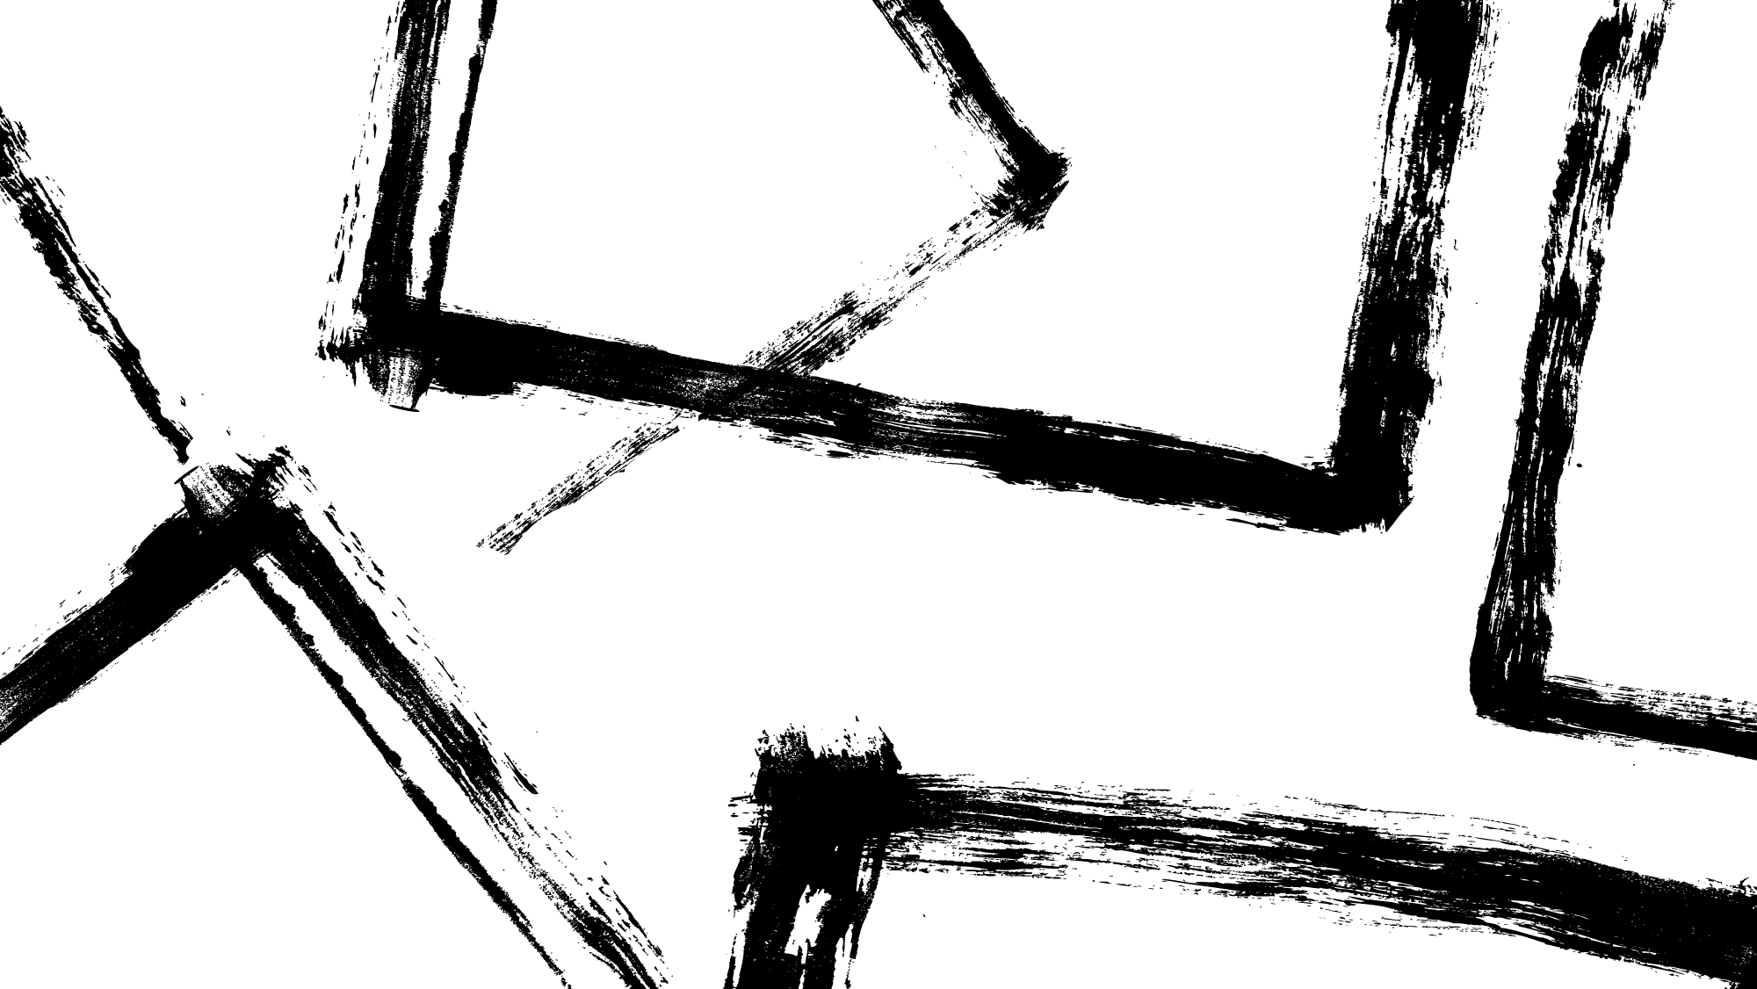
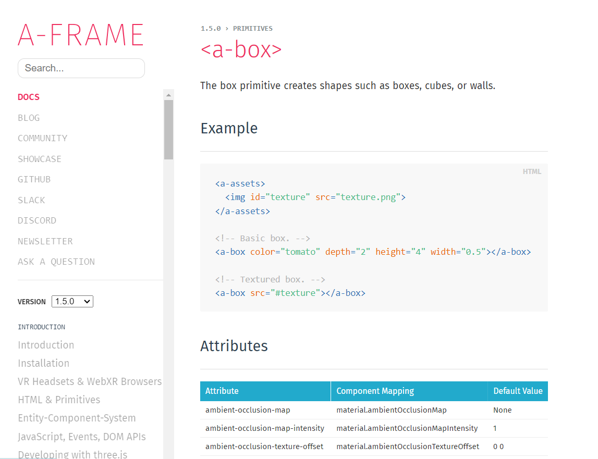
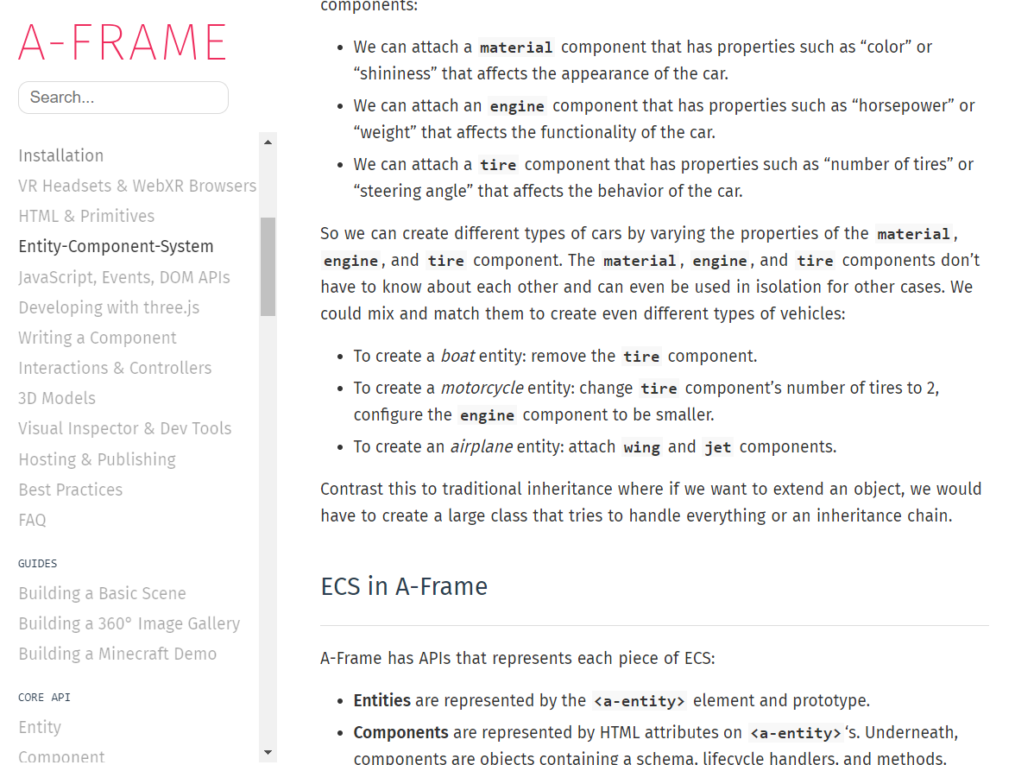
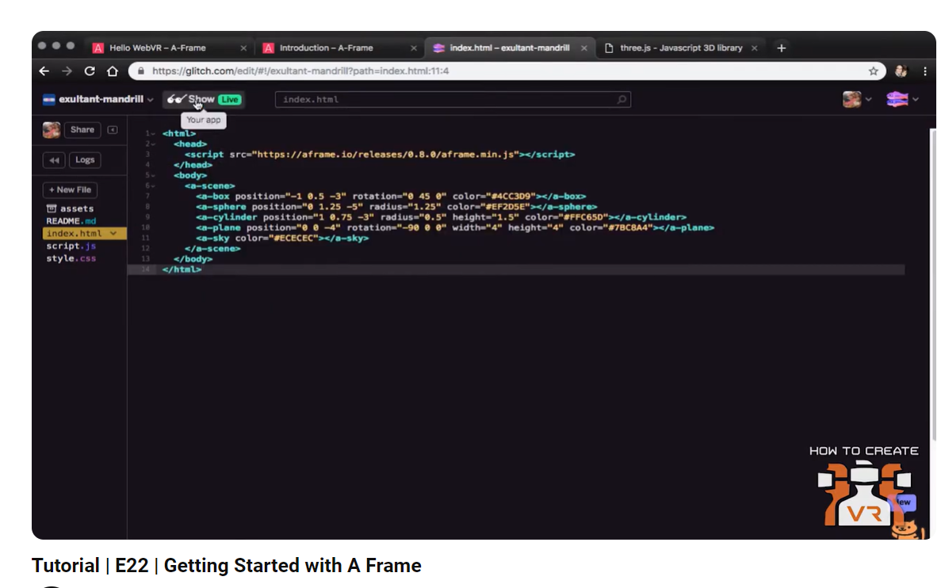
A-FRAME
A pesar de no tener experiencia previa, decidí investigar y aprender por mí misma, lo que me llevó a descubrir nuevos conceptos.

Slide 5
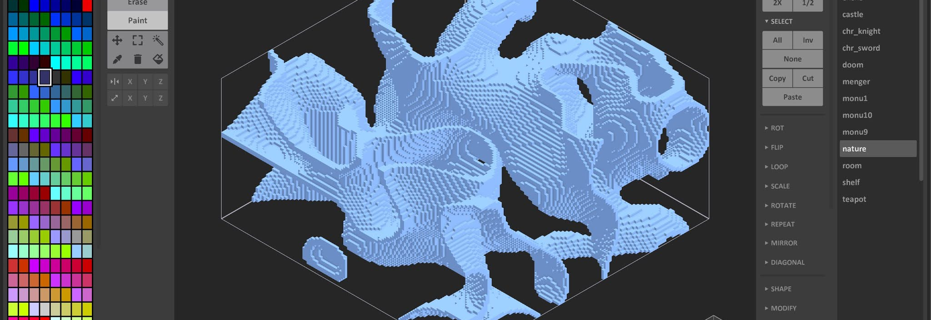
MagicaVoxel

Slide 6
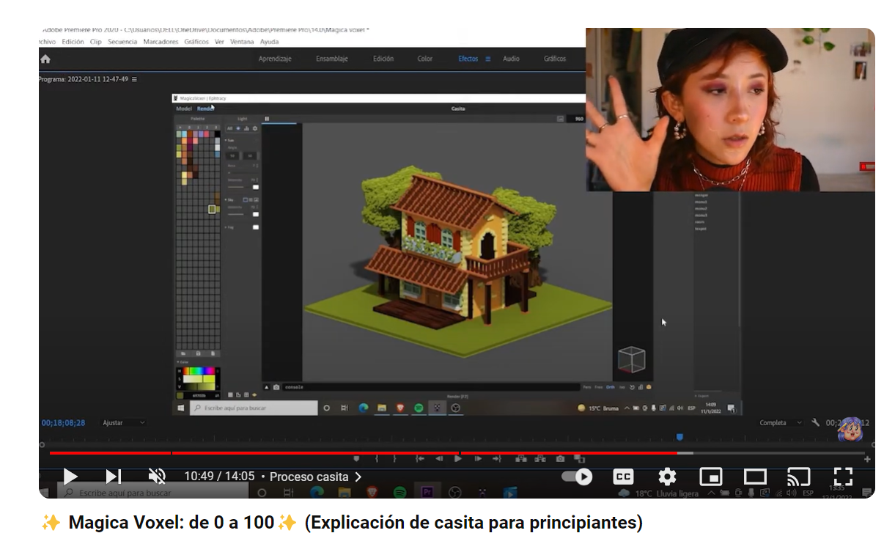
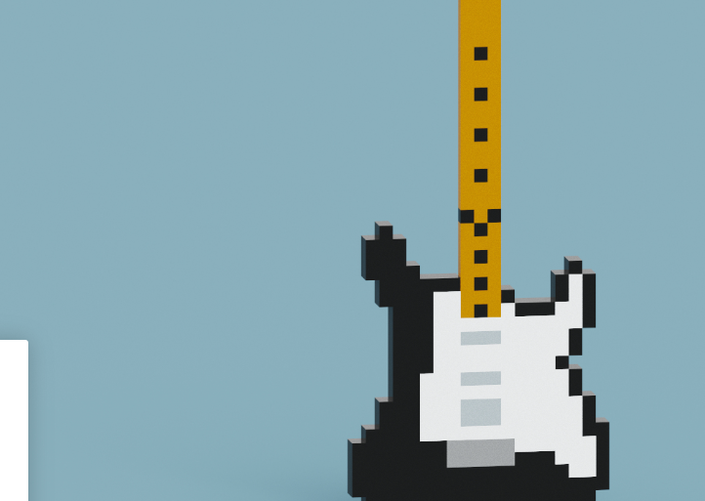
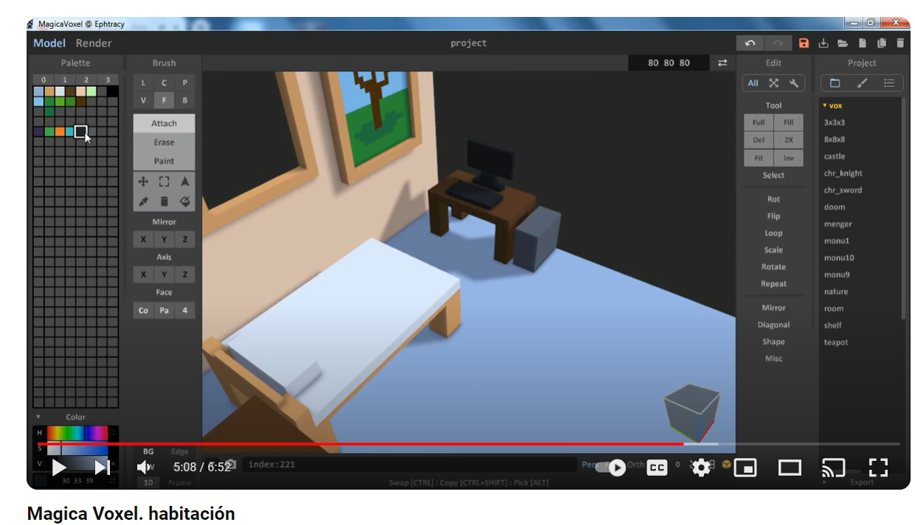
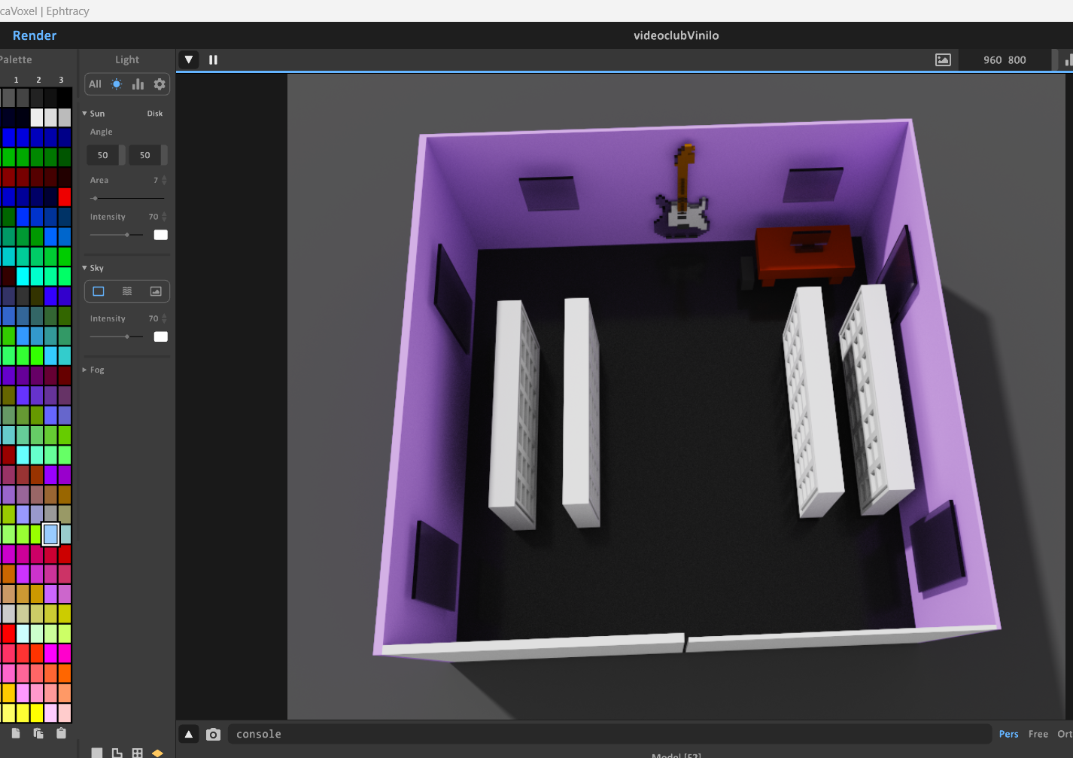
"MagicaVoxel" es una aplicación de realidad virtual que te permite crear entornos 3D dinámicos y personalizados, con su interfaz intuitiva y poderosa, puedes crear todo lo que imagines, desde mundos futuristas hasta paisajes naturales, y compartir tus creaciones con amigos y familiares.

Slide 7
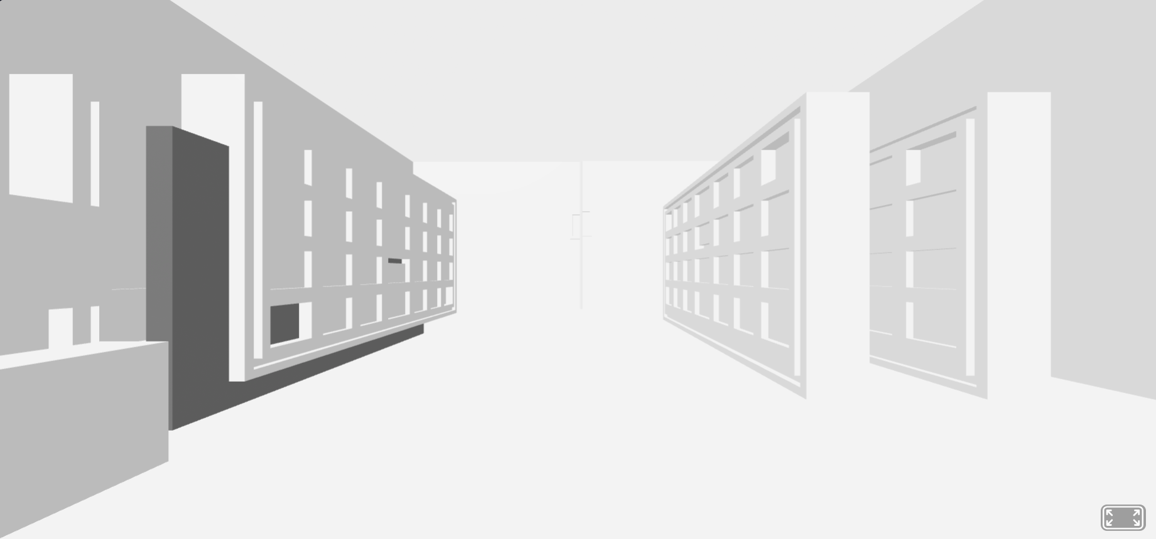
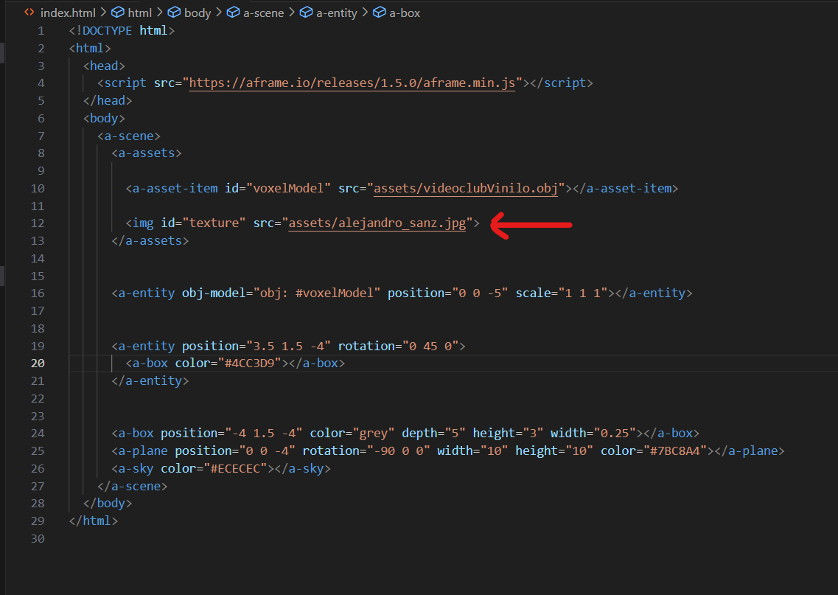
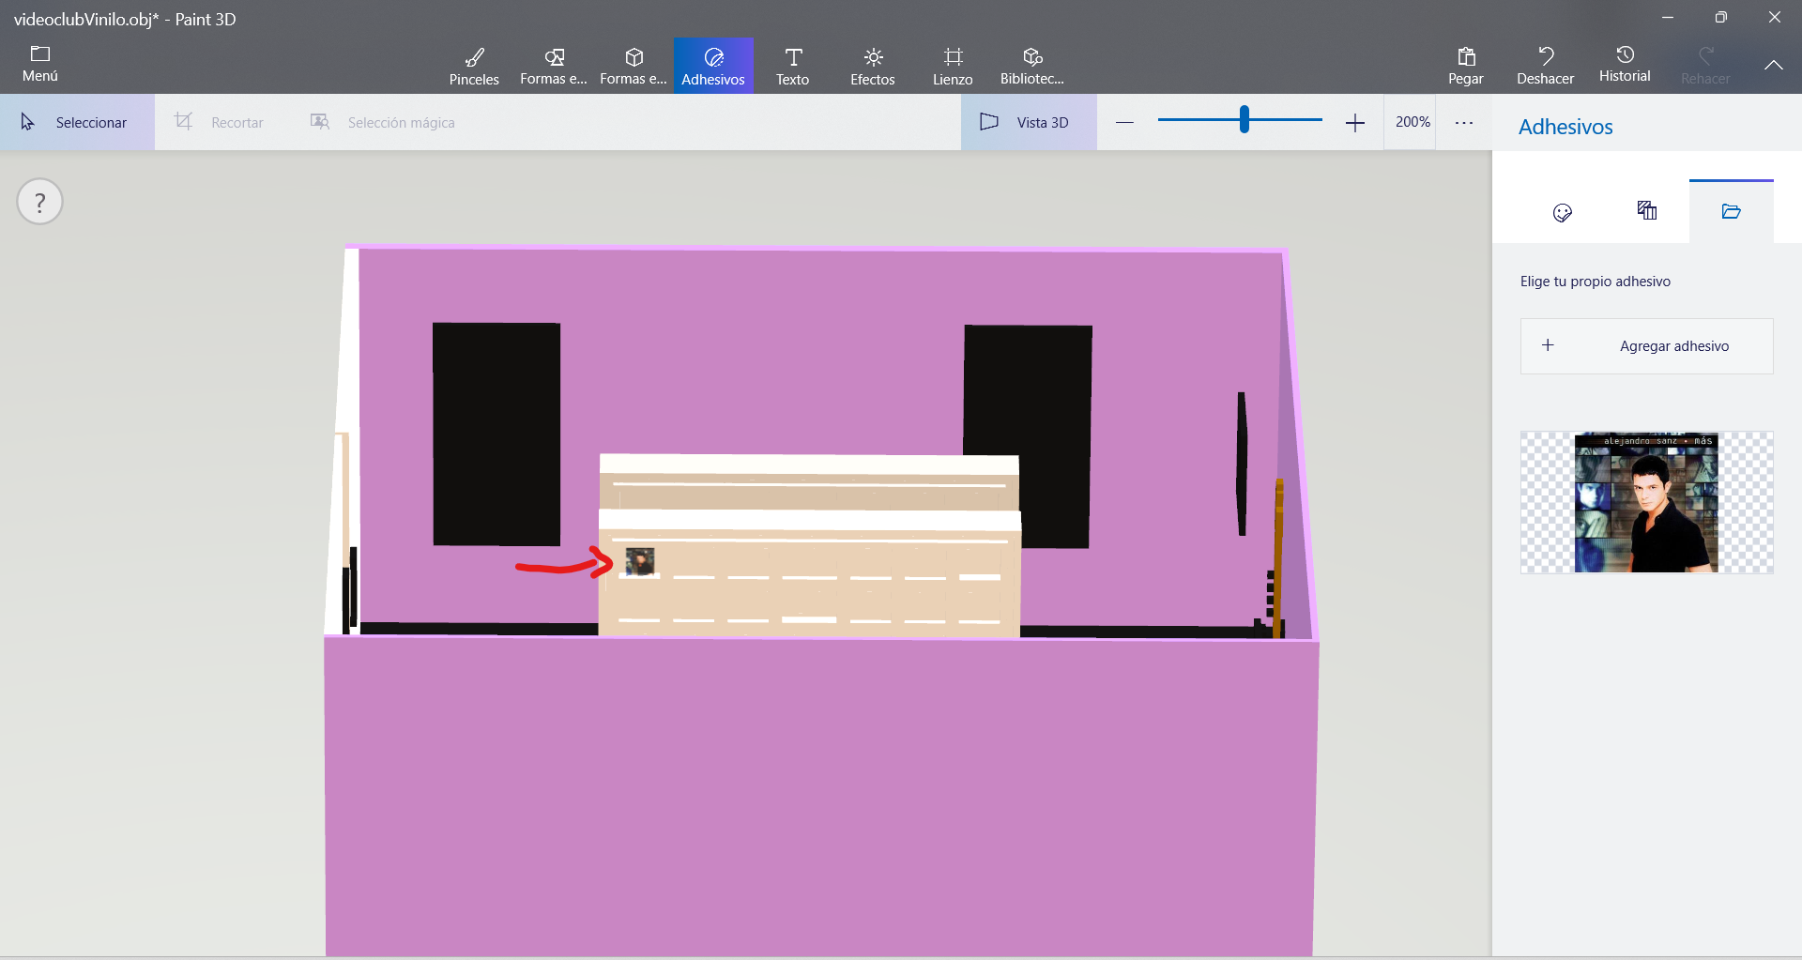
ERRORES OBTENIDOS
Así es como se ve:
Error al cargar la textura en el 3D :
Así es como debería de verse

Slide 8
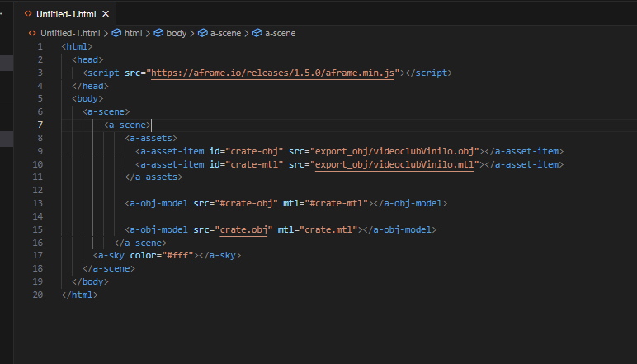
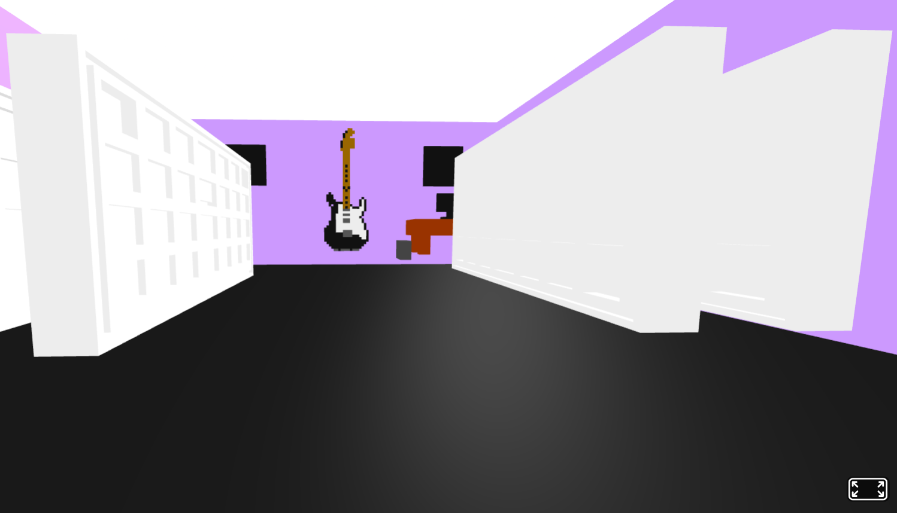
Cambiando el código
Añadiendo la textura mlt
Cargando el mlt y obj

Slide 9

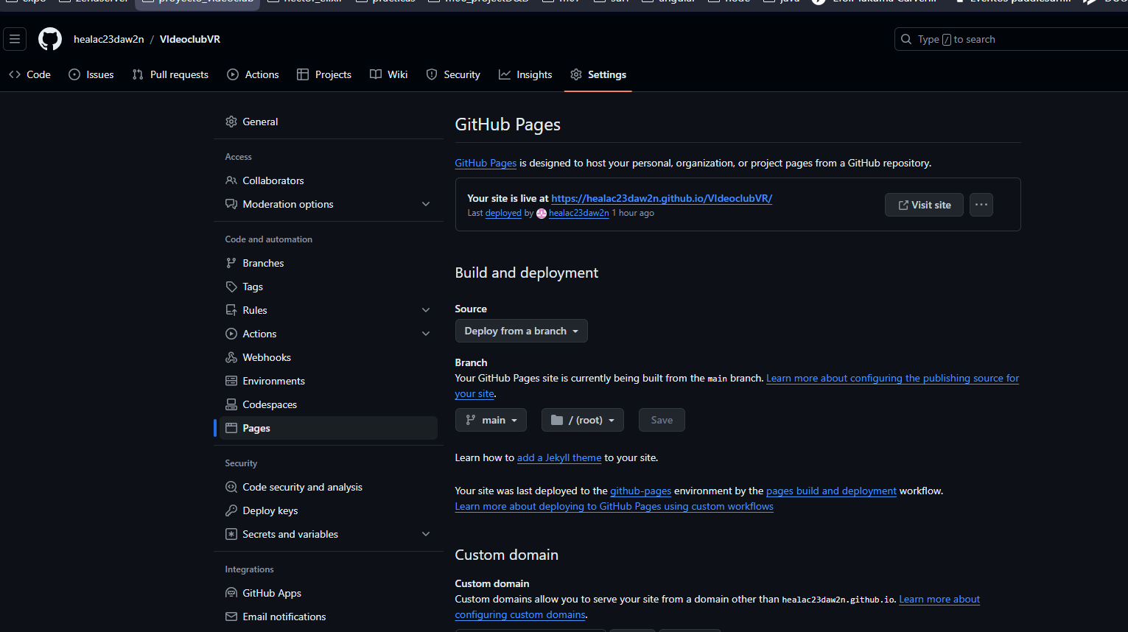
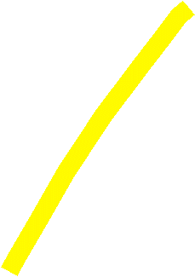
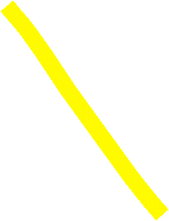
G
I
T
H
U
B
PAGES

Slide 10
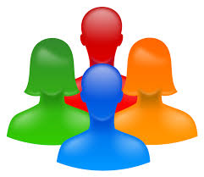

Mejoras futuras
Implementar un sistema de recomendación de vinilos basado en las preferencias del usuario.
Compra y registro de productos

Slide 11
